Slide 1
PAUTAS PARA EL DESARROLLO
DE LAS INTELIGENCIAS MULTIPLES DE
NUESTROS HIJOS
Liliana Sopó Méndez
Docente de apoyo

Slide 2
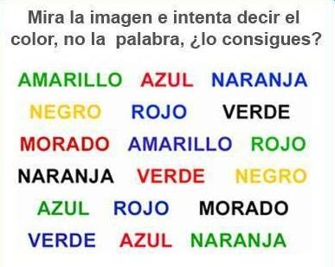

Slide 3
TEST DE INTELIGENCIA
6 + 4 = 210
9+2= 711
8+5= 313
5+2=37
7+6=113
9+8=117
10+6=416
15+3=121

Slide 4
Veamos que tan inteligentes son:
TOGA, NOTAR , RUBOR , GLORIA , PRECIO , TRIBUNO , NEURALGICA.
En cada palabra hay un animal, son 7 espero tu respuesta No le sobran ni le faltan letras a cada nombre de animal. La última es la más difícil INTÉNTALO!!

Slide 5
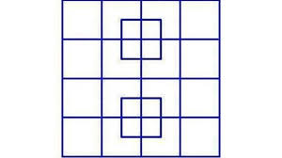

Slide 6
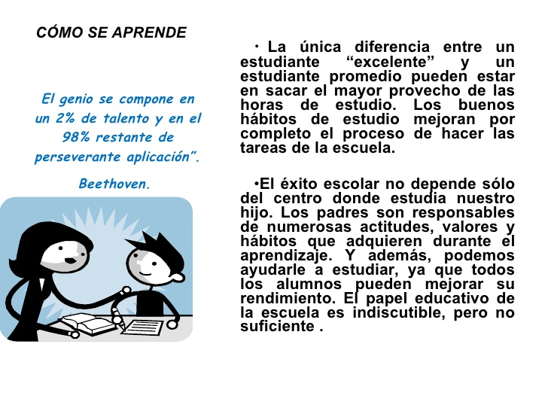

Slide 7
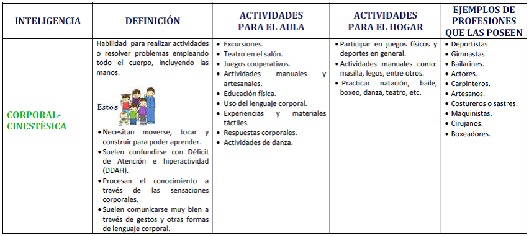

Slide 8
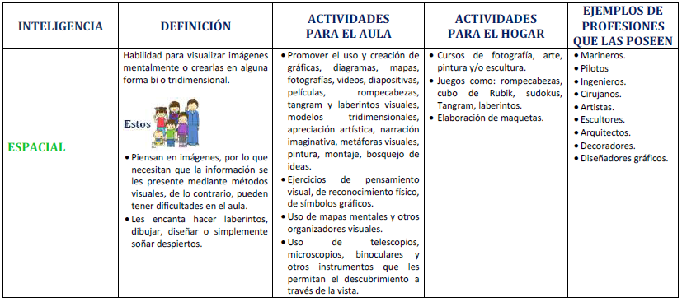

Slide 9
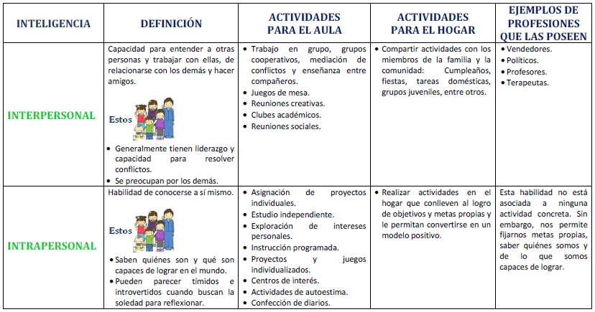

Slide 10
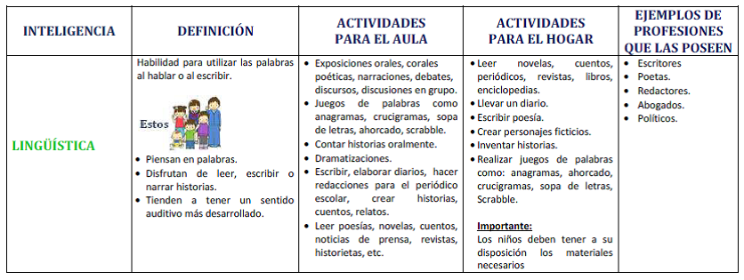

Slide 11
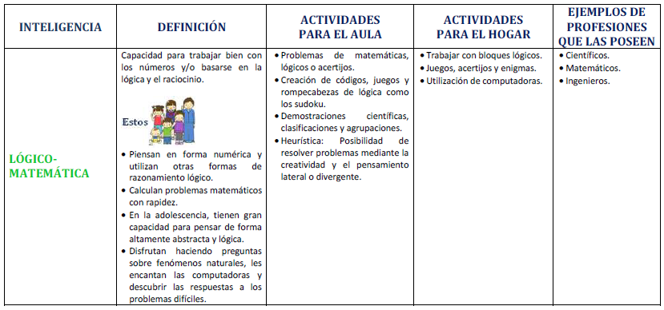

Slide 12
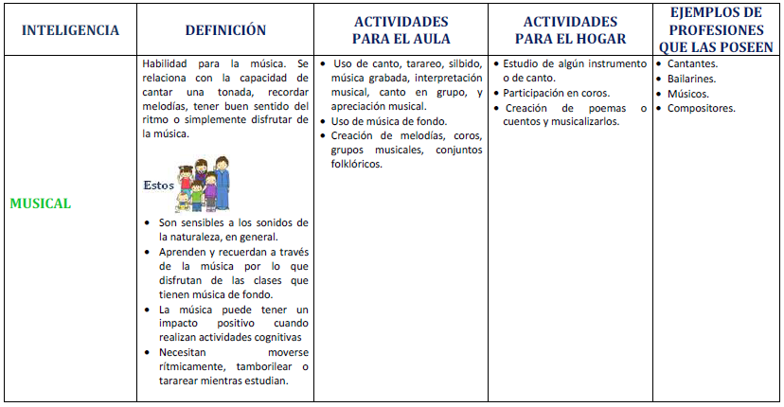

Slide 13
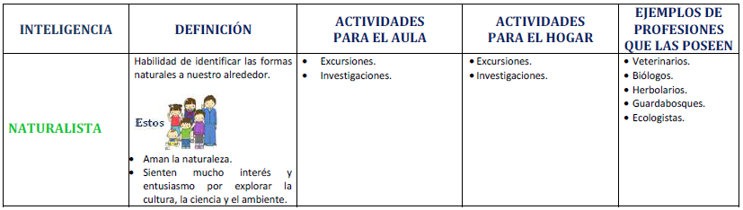

Slide 14
GRACIAS

